Slide 1



DT 20173228 남혜령
DT 20173250 정경현
DT 20172628 이지윤
도로 형태별·계절별 교통 사고
Notes:
안녕하세요 빅데이터 기초분석과 정보활용 3조 기말과제 발표를 하게 된 ㅇㅇㅇ입니다.
저희는 도로 형태별, 계절별 교통 사고에 대해서 분석해봤습니다.

Slide 2


목차
01 주제 선정 동기
03 데이터 분석
02 데이터 탐색
04 결론 및 해결방안
Notes:
저희는 주제 선정 동기, 데이터 탐색, 데이터 분석, 결론 및 한계 순서로 발표 진행하도록 하겠습니다.

Slide 3
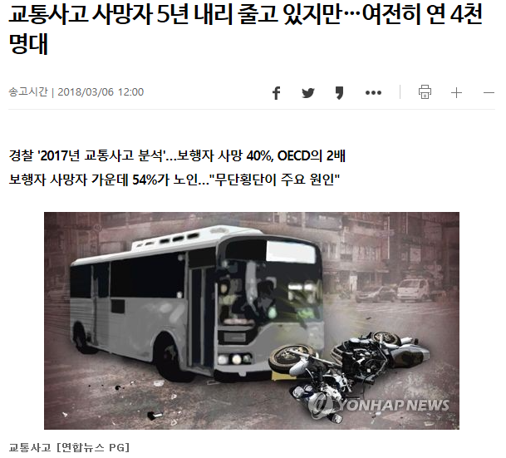
01 주제 선정 동기
2017년 기준 교통사고
발생건수 감소하는 추세
하지만
교통사고 사망자 수는 여전히 4천명대
연간 약 4천명이라는 적지 않은 사망자를 배출하는 교통사고.
Notes:
먼저, 주제 선정 동기입니다.
두 자료를 보면 교통사고 발생건수와 사망자수는 감소하는 추세.
하지만 사망자 수는 여전히 약 4천명이라는 적지 않은 수치를 띄고 있음.

Slide 4
01 주제 선정 동기
51.3%
42.8%
32.2%
교통사고 후유증
: 교통사고 후 외형상 완치가 되었음에도
환자가 통증이나 불편함 등을 호소하는 모든 증상, 교통사고 당시 생긴 어혈이 주 원인
어린이(14세 이하) 사망 사고 원인 20년째
1위 운수사고 (교통사고)
어린이 트라우마 유발.
교통사고의 위험성과 심각성은 다방면으로 뻗어 있다.
Notes:
교통사고는 다양한 위험성을 가지고 있음.
바깥으로 보이는 상처가 모두 치료된 후에도 남아있는 교통사고 후유증.
어린이 사망 사고 원인은 20년 째 운수사고, 즉 교통사고가 일위를 차지.
어린이 교통사고는 사망에 이르지 않더라도 어린이에게 트라우마로 남아 평생의 상처로 남음.
그에 따라 저희는 교통사고는 반드시 예방해야 한다고 생각.

Slide 5
02 데이터 탐색 – 용어 정의
교통사고란?
: 도로교통법 제2조의 규정에 의한 도로에서 차량의 운행 중 인적인 피해가 발생한 사고.
[ 제외되는 경우 ]
도로 이외의 장소에서 발생한 사고
자살이라고 인정되는 사고
확정적 고의에 의해 발생한 사고
건물, 육교 등에서 추락하여 차량 등에 충돌, 접촉하거나 또는 깔려서 사상한 사람
높은 곳으로부터 떨어지는 물건에 맞은 사고
벼랑붕괴, 도로 함몰, 유실 등에 말려든 사고
주차된 차량이 스스로 굴러간 사고
그 밖에 적당치 않다고 판단되는 사고
사망사고
: 사망자가 1명 이상인 사고
데이터에선 인구 10만명당 사망자 수를 나타내고 있다.
사망 - 교통사고 발생시로부터 30일 이내에 사망한 경우.
Notes:
다음으로 데이터 탐색입니다.
저희가 사용한 데이터에서는 교통사고를 도로교통법 제2조의 규정에 의한 ~~~ 사고라고 정의합니다.
사망사고는 사망자가 1명 이상인 사고이며 사망은 교통사고 발생시로부터 30일 이내에 사망한 경우를 뜻합니다.

Slide 6
02 데이터 탐색
2013 2014 2015 2016 2017
1월 2월 3월 4월 5월 6월 7월 8월 9월 10월 11월 12월
단일로
교차로
주차장
철길건널목
기타
불명
기타/불명
터널안, 횡단보도상, 횡단보도부근, 교량위, 고가도로위, 지하차도(도로), 기타단일로
발생건수
사망자수
부상자수
중상자수
경상자수
부상신고자수
교차로내, 차로횡단보도, 교차로 부근
주차장
철길 건널목
기타
불명
기타/불명
Notes:
저희가 사용한 데이터는 2013년부터 2017까지의 교통사고 데이터가 담겨있고 월별로 분류되어 있습니다.
도로형태는 단일로, 교차로, 주차장 ~~~ 으로 나뉘어있고 형태별로 세부형태들이 나뉩니다.
교통사고의 유형은 발생건수, 사망자수, 부상자수 ~~로 나뉘어 있습니다.

Slide 7
02 데이터 탐색 – 데이터 전처리
2013 2014 2015 2016 2017
겨울
봄
여름
가을
겨울
1월 2월 3월 4월 5월 6월 7월 8월 9월 10월 11월 12월
단일로
교차로
주차장
철길건널목
기타
불명
기타/불명
터널안, 횡단보도상, 횡단보도부근, 교량위, 고가도로위, 지하차도(도로), 기타단일로
발생건수
사망자수
부상자수
중상자수
경상자수
부상신고자수
교차로내, 차로횡단보도, 교차로 부근
주차장
철길 건널목
기타
불명
기타/불명
Notes:
이 중에서 저희는 다음과 같이 데이터를 전처리 했습니다.
2017년 자료는 등록되지 않은 데이터가 많이 있었기에 제외하였고
주차장, 철길건널목, 기타, 불명, 기타불명 또한 같은 이유로 제외함.
단일로와 교차로 중에서도 기타단일로와 차로횡단보도도 결측치로 인해 제외했습니다.
그리고 주제 선정 동기에서 주목했던 발생건수와 사망자수 외의 다른 교통사고 유형은 제외했습니다.

Slide 8
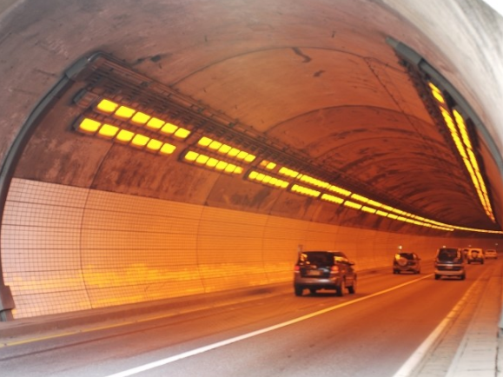
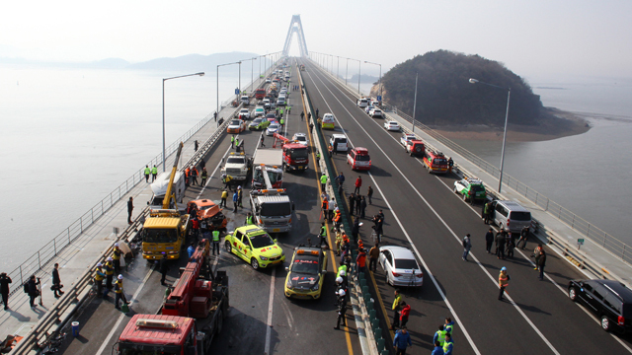
02 데이터 탐색 – 도로별 특성
단일로 터널안
: 빠르게 이동할 수 있는 터널은 운전자의 시야가 좁아지고 속도감이 줄어들면서 발생하는
과속운전으로 인해 일반 교통사고 대비 치사율이 2.3배이다.
단일로 교량위
: 다리 위를 지나는 도로로 교량 밑에 주로
강이 흐르고 있어 빙판이 얼거나 안개가 끼는 일이 잦다.

Slide 9
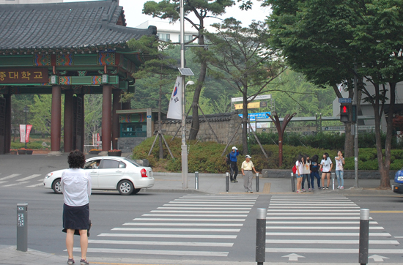
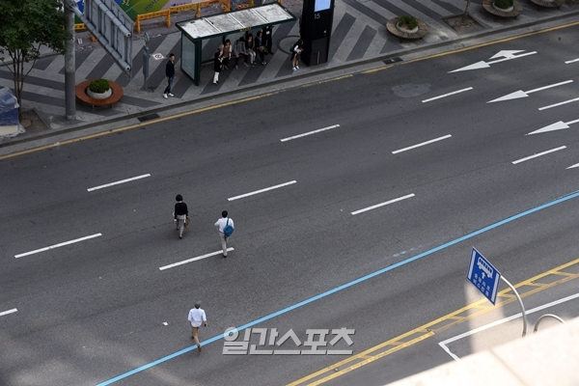
02 데이터 탐색 – 도로별 특성
단일로 횡단보도상
: 주변에서 흔히 보는 횡단보도를 말한다.
보행자 혹은 운전자가 신고를 어겨서 일어나는 사고가 많다.
단일로 횡단보도 부근
: 횡단보도가 아닌 일반 도로를 뜻한다.
사람 대 차 사고인 무단 횡단 사고가 잦다.

Slide 10
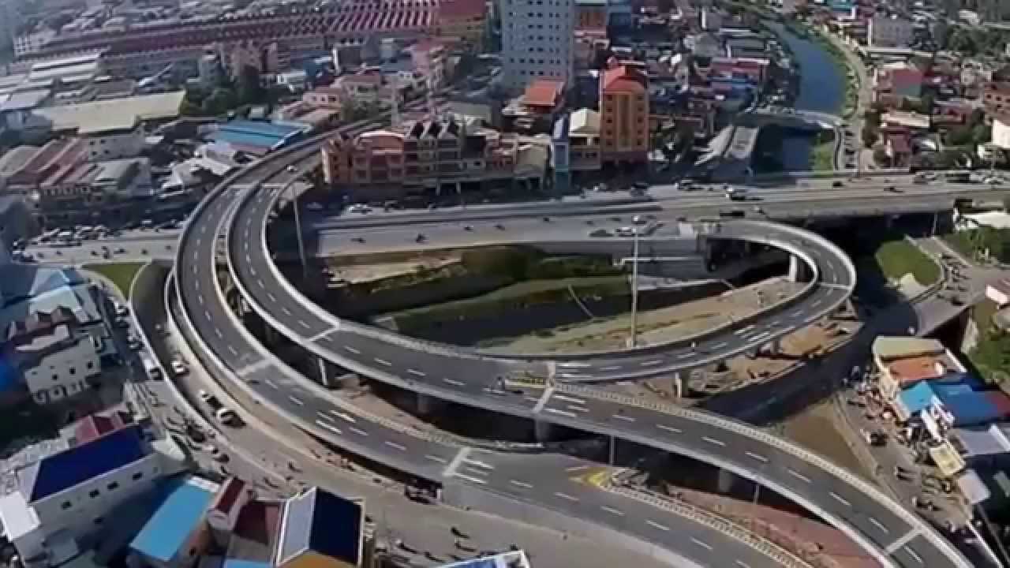
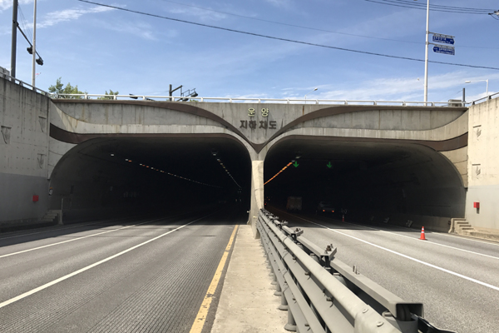
02 데이터 탐색 – 도로별 특성
단일로 고가도로
: 공중에 구조물을 설치하여 그 위에 입체적으로 조성한 도로이다. 일반 도로 위에 설치되어 사고시 추락 위험이 있다.
단일로 지하차도
: 일반 도로 아래에 개통된 도로로
일반 도로에서 하차도 입구로 추락하는 사고가 발생한다.

Slide 11
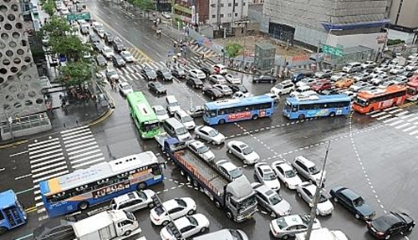
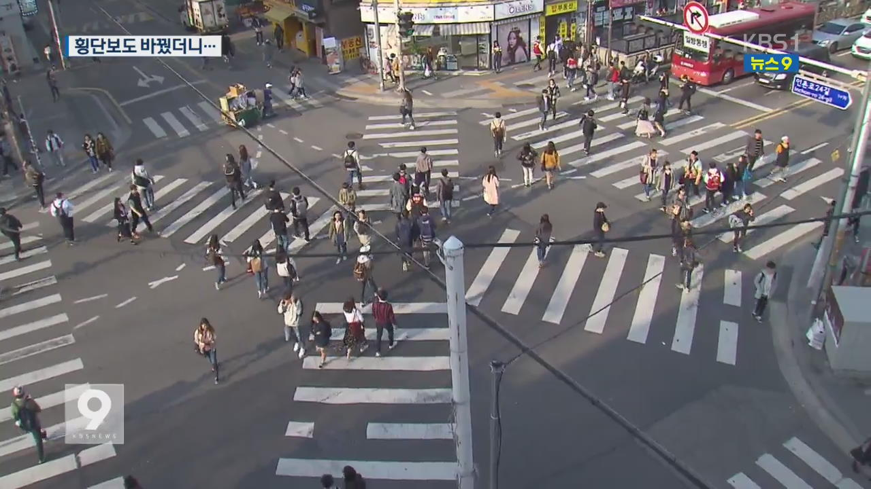
02 데이터 탐색 – 도로별 특성
교차로내
: 두 길 이상 교차된 곳으로
교통사고 발생건수가 가장 많은 도로형태다.
교차로 부근
: 교차로 부근에서 무단횡단으로 인해 발생한 사고가 많이 발생한다.

Slide 12
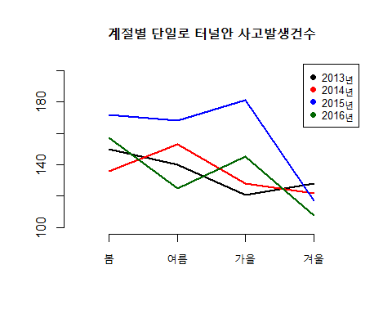
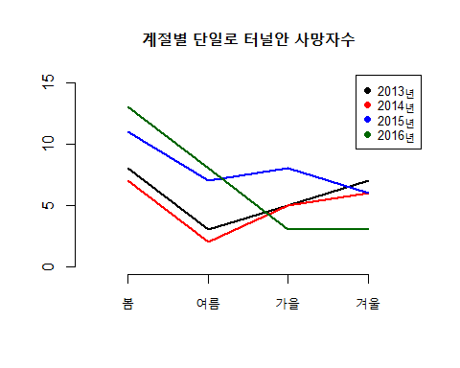
03 데이터 분석 – 도로형태별 발생건수·사망자수
Notes:
터널안 사고 건수와 사망자수 추이입니다.
발생건수는 가을이 가장 높은 것으로 나타나지만 사망자 수는 봄이 가장 높다는 것을 알 수 있습니다.

Slide 13
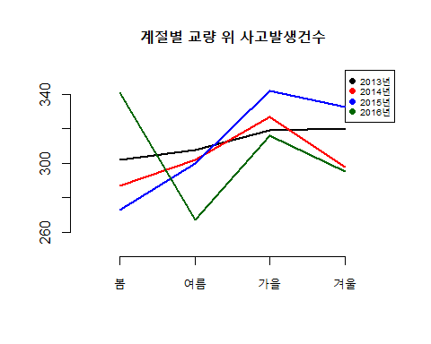
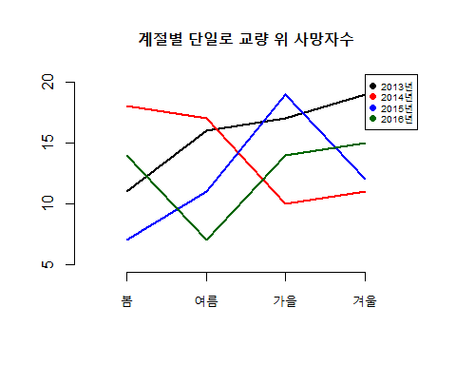
03 데이터 분석 – 도로형태별 발생건수·사망자수
Notes:
다음은 교량 위입니다.
마찬가지로 가을이 발생건수가 가장 많으며 사망자수는 연도별로 다른 패턴을 보이고 있습니다.

Slide 14
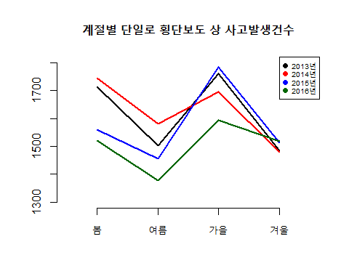
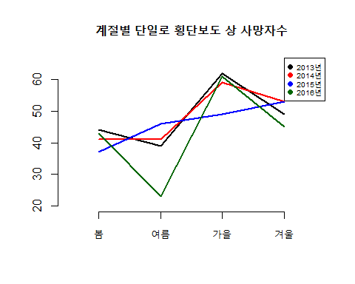
03 데이터 분석 – 도로형태별 발생건수·사망자수
Notes:
횡단보도 상 사고입니다. 현재까지 본 다른 도로유형에 비해 높은 발생건수와 사망자 수를 보이며
연도별로 비슷한 패턴을 보이고 있습니다.
봄과 가을에 발생건수가 많고 가을에 사망자 수가 많음을 알 수 있습니다.

Slide 15
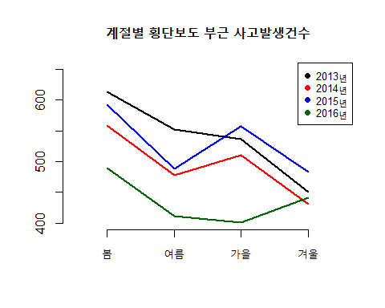
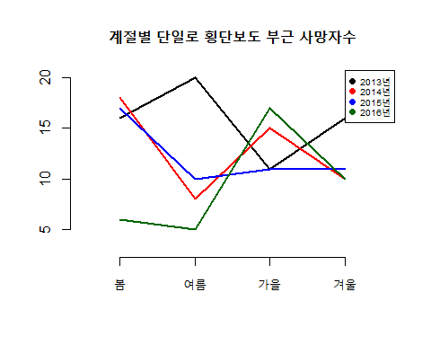
03 데이터 분석 – 도로형태별 발생건수·사망자수
Notes:
횡단보도 부근 교통사고 현황입니다. 발생건수는 봄에 가장 많았으며 사망자수는 연도별로 다른 패턴을 보였습니다.

Slide 16
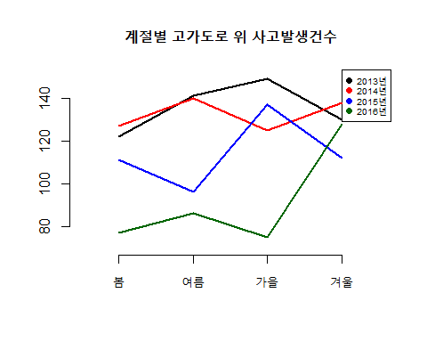
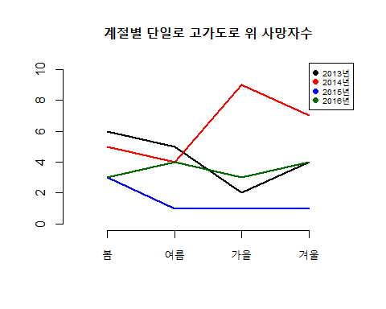
03 데이터 분석 – 도로형태별 발생건수·사망자수
Notes:
연도별로 다른 추이를 보이고 있어 지하차도는 사고 원인을 분석하기 힘들었습니다.

Slide 17
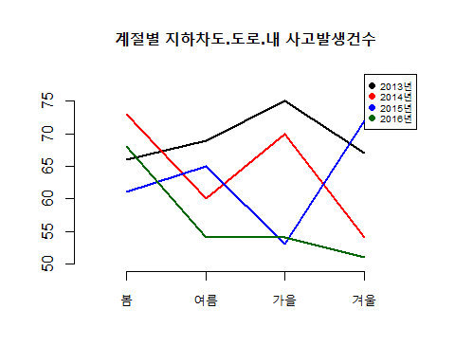
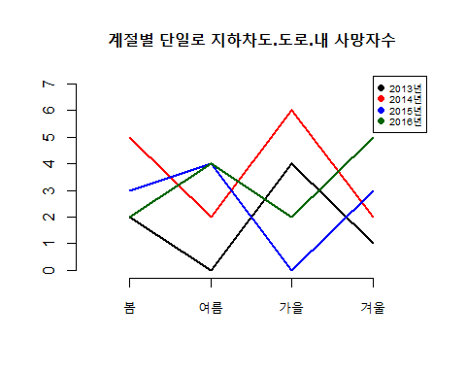
03 데이터 분석 – 도로형태별 발생건수·사망자수
Notes:
고가도로와 마찬가지로 연도별로 다른 추이를 보이고 있어 지하차도는 사고 원인을 분석하기 힘들었습니다.

Slide 18
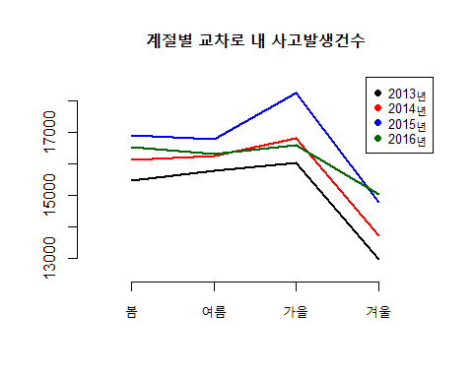
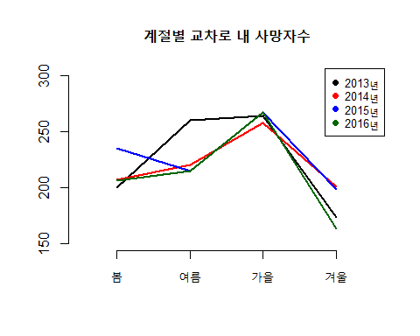
03 데이터 분석 – 도로형태별 발생건수·사망자수
Notes:
교차로 내입니다. Y축을 보시면 지금까지 봤던 도로형태 중 가장 많은 사고 건수와 사망자수 수치를 띈다는 것을 알 수 있습니다.
사고 발생건수와 사망자수 모두 연도별로 비슷한 패턴을 보이고 있습니다.

Slide 19
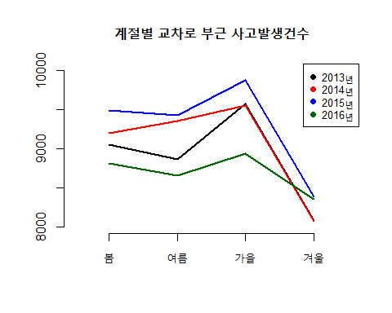
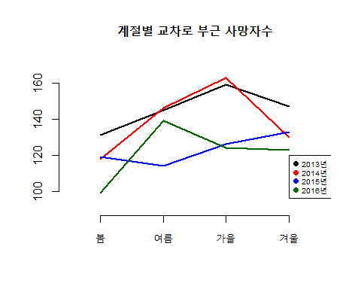
03 데이터 분석 – 도로형태별 발생건수·사망자수
Notes:
교차로 부근입니다.
교차로 내와 유사한 패턴을 띄고 있으며 교차로 내 다음으로 많은 발생건수와 사망자수를 보이고 있음.

Slide 20
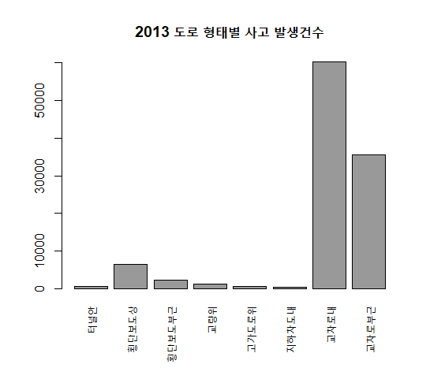
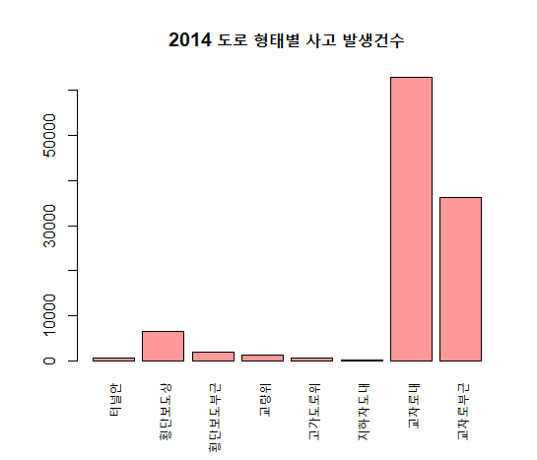
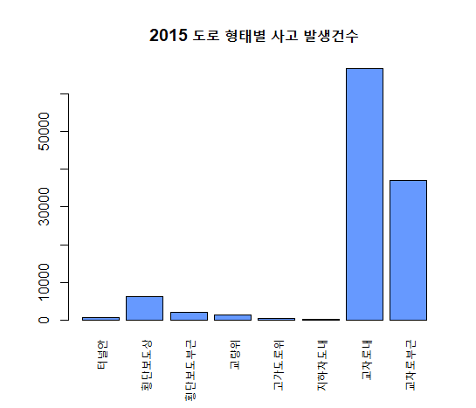
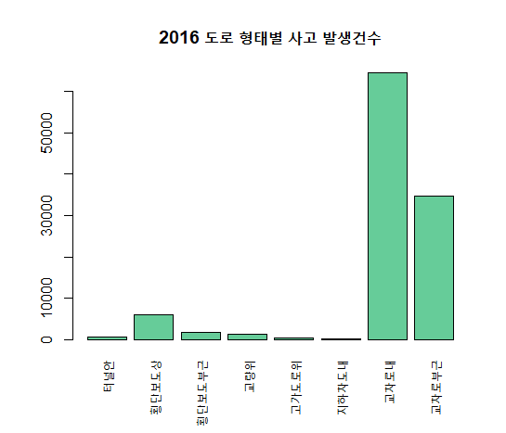
03
데이터 분석
– 연도별 발생건수

Slide 21
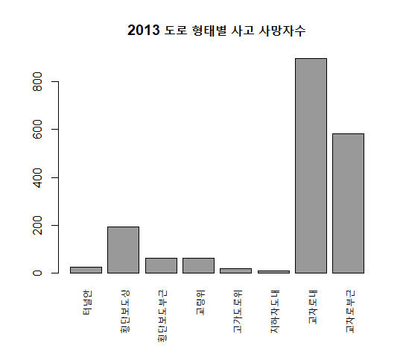
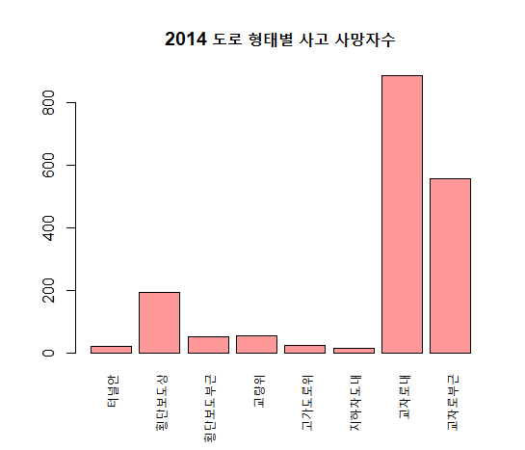
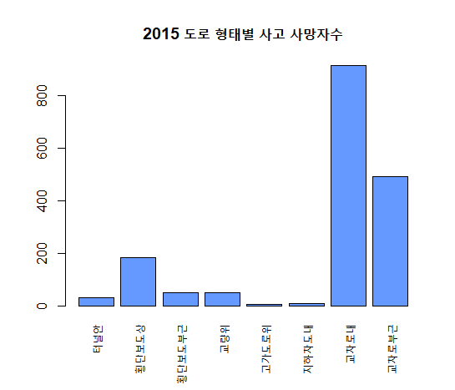
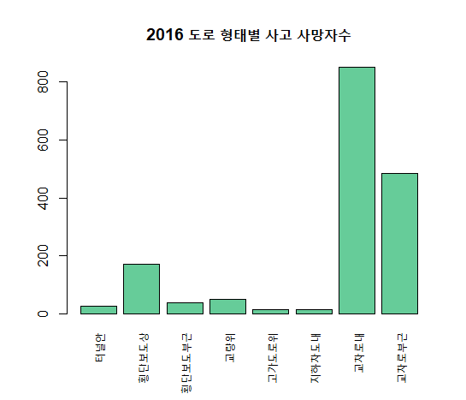
03
데이터 분석
– 연도별 사망자 수

Slide 22


04 결론 및 해결방안 - 결론
신호체계가 복잡하고 교통량 多
교차로에 접하는 갈래 수가 적을 수록 안전.
신호 교차로보다 회전 교차로가 사고 발생도 적고
교통량 처리에 효율적임.
교차로 진입 및 통행위반으로 인한 사고 多
‘교차로 내’
도로형태별 발생건수, 사망자수 1위
안개가 많이 끼고 일교차가 큼.
안개 때문에 시야 확보 어려움.
떨어진 낙엽이 일교차에 의해 젖어 미끄러움.
단풍관광, 수학여행 급증하는 행락철. 따라서 장거리 운전 多
전세 버스 대열운전을 하면서 적정거리 유지를 하지 못해
추돌 위험성 高
‘가을’
교차로 내 계절별 발생건수, 사망자수 1위
Notes:
교차로는 두 길 이상이 교차된 도로형태로 신호체계가 복잡하고 교통량이 많.
신호 교차로 보다는 회전 교차로가 사고 발생도 적도 교통량 처리에 효율적이라고 함
가을은 안개가 많이 껴 시야 확보가 어렵고 일교차가 크기 때문에 낙엽이 젖음.
또한 단체여행이 급증하는 행락철인 만큼 장거리 운전도 많아지고 전세 버스들이 대열운전을 함.

Slide 23
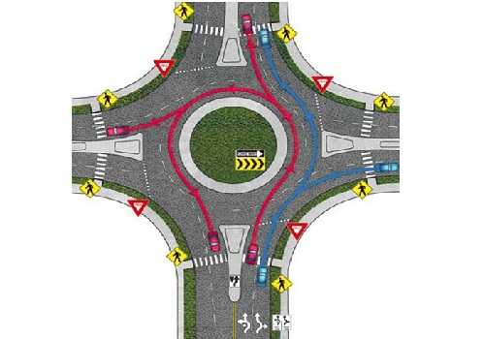
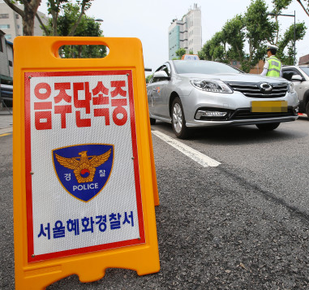
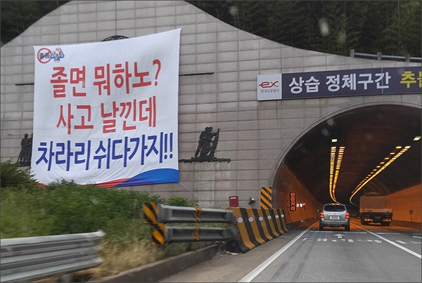
04 결론 및 해결방안 – 해결방안 제시: 정부 차원
회전 교차로 교체
가을철 관광지 위주 음주단속 확대
졸음쉼터 광고 확대
신호교차로는 신호체계가
복잡하여 발생하는 사고 多
회전교차로는 수용 교통량이 더 많고
사고 발생율이 더 낮음.
나들이 음주 후 운전으로 인한 사고 多
단풍 관광 여행지 위주로
음주 단속을 확대.
장거리 여행 증가로 인한 과로운전 多.
피곤할 때 쉬어 갈 수 있는 졸음 쉼터
적극 활용 권장.
Notes:
이를 해결하기 위해 정부는
신호 교차로를 회전 교차로로 교체해야한다.
신호 교차로는 신호체계가 복잡하여 발생하는 사고가 많고 맞은편 차량과 정면 충돌 우려도 있음
반면 회전 교차로는 둥글게 이동하기 때문에 정면 충돌 x
실제로 회전교차로가 신호교차로보다 사고 건수가 적다
두번째로 가을철 단풍관광지 위주로 음주단속을 확대
나들이 음주 후 운전으로 인해 일어나는 음주운전 사고가 많다고 합니다.
음주운전 사고를 예방하기 위한 음주단속을 관광지 주변 교차로 위주로 확대 해야합니다.
마지막으로 행락철엔 장거리 여행이 증가하기 때문에 과로운전, 졸음운전으로 인한 사고가 발생.
피곤할 땐 쉬어 갈 수 있는 졸음 쉼터를 적극 활용할 수 있도록 권장하는 졸음쉼터 광고를 확대 해야 한다.

Slide 24



04 결론 및 해결방안 - 결론
사고 발생 시 치사율이 높은
최근 5년 발생한 교통사고 분석 결과,
761건의 사고가 봄에 터널 내에서 발생 [출처: 한국교통안전공단]
암순응, 명순응으로 인해 진입과 진출 시 시야가 제한 되면서
속도감이 낮아짐에 따른 과속운전 多
과속운전으로 인해 일반 교통사고 대비 치사율 2.3배
봄에 날씨가 따뜻해지면서 눈이나 얼음이 녹지만,
터널은 그늘지고 기온이 낮아 블랙아이스 발생구간 多
‘터널 안’
따뜻한 날씨로 인한 춘곤증 유발
가을과 마찬가지로 행락철.
터널 내 교통사고 사망자 146명 중 38%인 56명이 봄에 발생
‘봄’

Slide 25
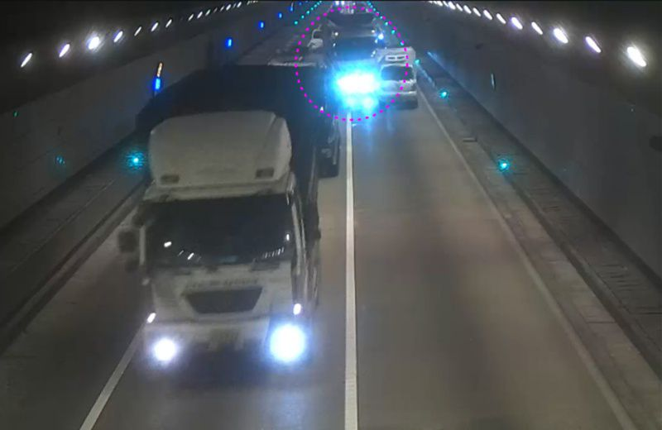

04 결론 및 해결방안 – 해결방안 제시: 정부 차원
1. 터널 안 과속 단속 카메라 설치
BUT,
“
2016년부터 시행된 터널 내 차선 변경 단속 시스템.
CCTV를 두 대를 설치하여 두 개의 차로를 한번에 볼 수 있고
인공지능을 통해 자동차의 번호판을 자동으로 인식한다.
어두운 터널 속, 단속 카메라 표지판을 본 운전자들은
급하게 속도를 줄일 것이고
그에 따라 추돌 사고가 발생할 것이다!
”
Notes:
그 간 터널은 어두워 카메라 단속에 어려움이 있었지만 2016년 부터 단속 카메라가 설치됨.
차선 변경 단속 카메라를 통해 과속 단속도 할 것을 제시합니다.

Slide 26
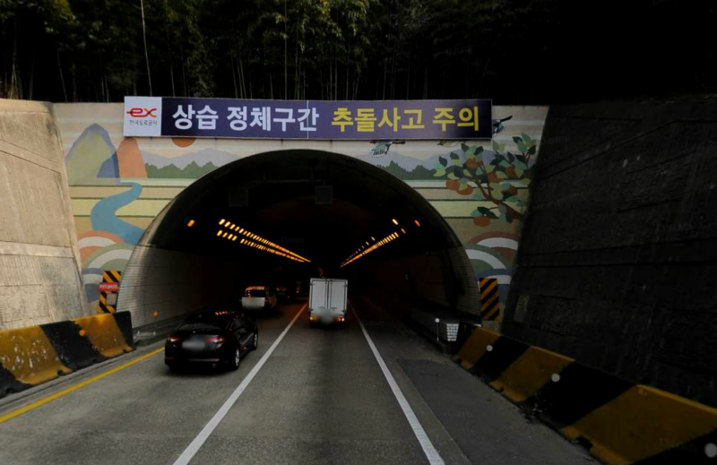
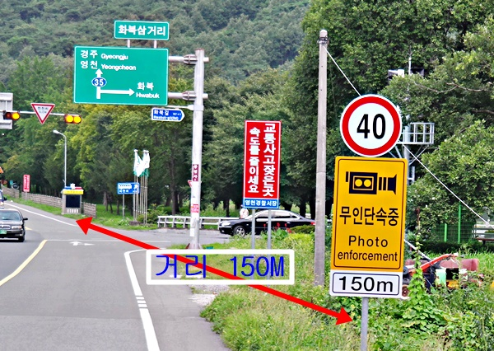
04 결론 및 해결방안 – 해결방안 제시: 정부 차원
2. 터널 진입 전 단속 카메라 여부 공지
터널 앞에서 흔히 볼 수 있는 경고 문구.
이를 활용한다면 운전자들이 터널에 진입하기 전
미리 속도를 줄일 수 있어 추돌 사고 예방.
일반 고속도로에 설치된 표지판 문구.
‘터널 내 과속 금지. 과속 단속 CCTV 구동 중‘
이라는 문구를 터널 앞에 설치.

Slide 27

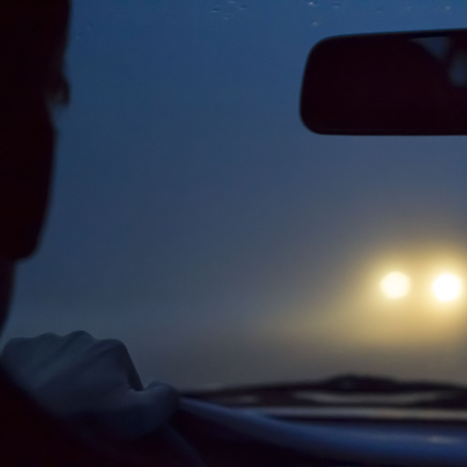
04 결론 및 해결방안 – 두 경우에 대한 해결방안: 개인 차원
장거리 운전 전 충분한 컨디션 관리
안개등 사용
행락철 여행은 주로 장거리 여행이기
때문에 과로운전하기 쉽상.
운전 전 충분한 수면을 취하고
운전 중간중간 휴식을 가져야 함.
봄과 가을은 안개가 잦고 봄엔 장마도 있음.
비가 많이 오는 날이나 안개가 끼는 날엔
안개등을 사용하는 것이 도로 위에 있는
모든 사람들을 지키는 방법.

Slide 28
Q&A

Slide 29
THANK YOU

Slide 30
출처
RAW DATA - 도로교통공단 http://taas.koroad.or.kr/sta/acs/exs/typical.do?menuId=WEB_KMP_OVT_UAS_ASA
교통사고 5년 내리 줄고 있지만 여전히 연 4천 명대 - http://www.yonhapnews.co.kr/bulletin/2018/03/06/0200000000AKR20180306066300004.HTML
교통사고 후유증 자료 - http://o2clinic.tistory.com/178
단일로 터널 안 - https://brunch.co.kr/@hosslee/20
단일로 횡단보도상 -http://www.gwangjin.com/sub_read.html?uid=9941
단일로 횡단보도 부근 - http://news.joins.com/article/17308646
단일로 교량 위 - http://www.kasdi.co.kr/acountm/2353
지하차도 - http://www.gimpojn.com/news/articleView.html?idxno=10195
교차로내 - http://www.newspost.kr/news/articleView.html?idxno=18706
교차로 사고 발생 원인 - http://safetyroad.tistory.com/
가을철 교통사고 발생 원인 - http://www.gjnewsplaza.com/news/articleView.html?idxno=8664
회전교차로 사진 - reporter.korea.kr
음주 단속 - https://www.huffingtonpost.kr/2016/06/15/story_n_10471406.html
졸음쉼터 광고 - http://m.ohmynews.com/NWS_Web/Mobile/at_pg.aspx?CNTN_CD=A0002330818#cb
과속 단속 카메라 - http://www.yctoday.net/news/view.php?idx=2155
터널 내 단속 카메라 - http://www.carlab.co.kr/news/9378
안개등 - http://www.carguy.kr/topic/14397/

